Slide 1

স্বাগতম

Slide 2
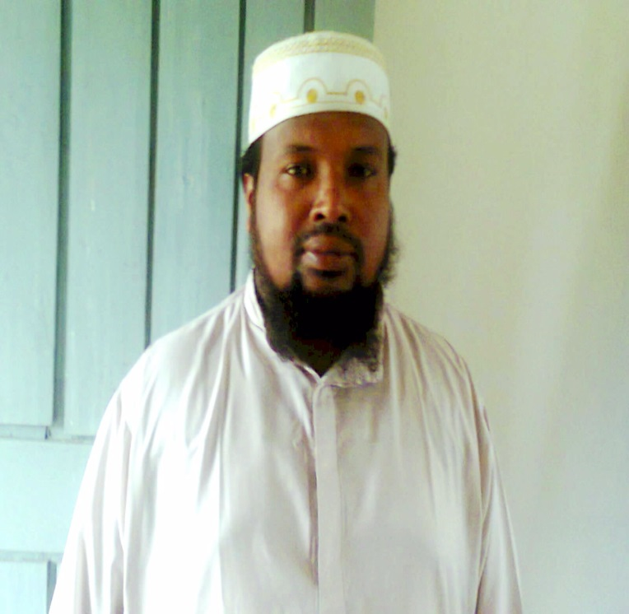
পরিচিতি
মোঃ মিজানুর রহমান
আইডি নং-১৬
সিনিয়র শিক্ষক
সেখেরগাও আব্দুল অদুদ মুনশী হাই স্কুল.
মেঘনা,কুমিল্লা।
ইমেল ন; mrmun80@gmail.com
Mobile no 01814386685
তারিখঃ ২২।০১।২০১৪

Slide 3
শ্রেনিঃ সপ্তম
বিষয়ঃ বাংলাদেশওবিশ্বপরিচয়
অধ্যায়ঃচতুর্থ
সময়ঃ ৫০মিনিট
তারিখঃ২২।০১।২০১৪ইং

Slide 4
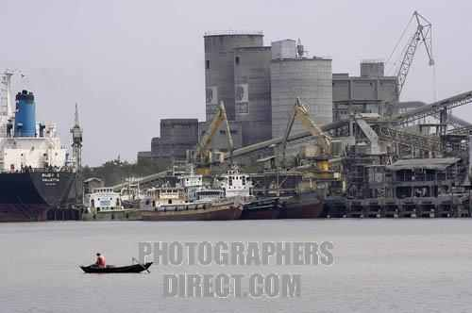
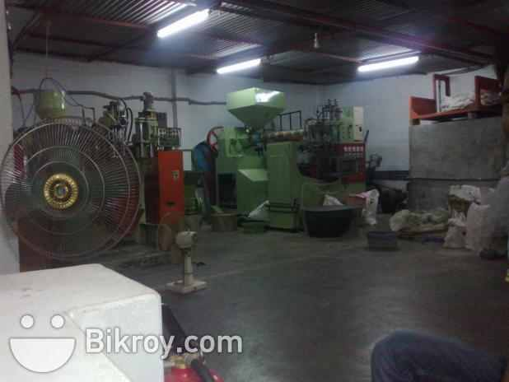

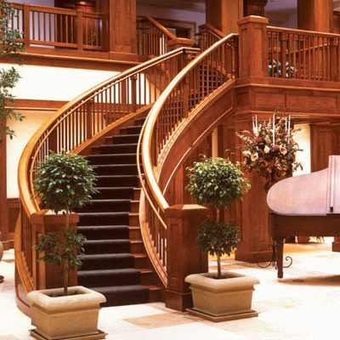
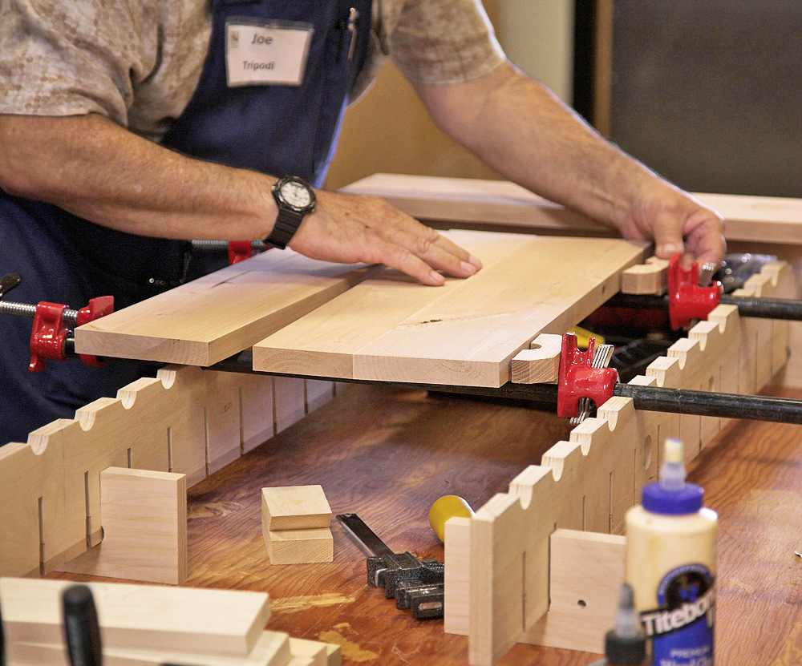
জুতার কারখানা
সিমেন্ট কারখানা
ফেরিওয়ালা
বাড়ী
মোমের কাজ

Slide 5
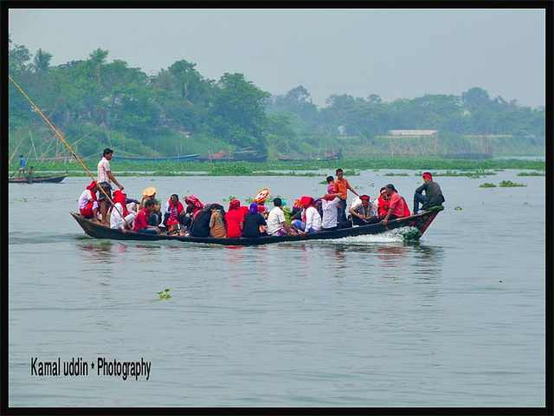
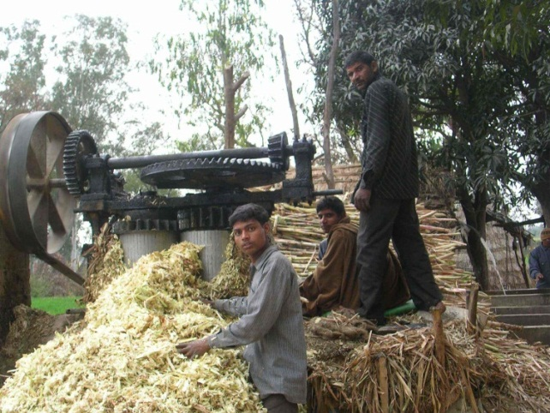
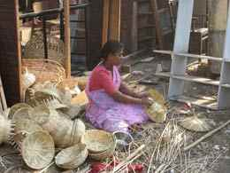
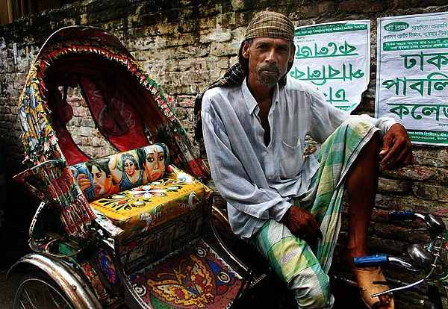
মাঝি
আখ মারাইকারি
কুটির শিল্প
রিক্সা চালক
ফেরিওয়ালা

Slide 6
আজকের পাঠ
বাংলাদেশের অর্থ ও শিল্প

Slide 7

এই পাঠ শেষে শিক্ষার্থীরা
1.পৃথিবীর সর্ব বৃহৎ পাটকলের নাম বলতে পারবে।
২।অর্থনৈতিক কার্যক্রম কতপ্রকার তা বলতে পারবে।
৩।বৃহৎ শিল্প ও মাঝারি শিল্পের মধ্যে পার্থক্য বলতে পারবে।
5.পাট শিল্পের ভবিষ্যৎ সম্ভাবনা বলতে পারবে।

Slide 8
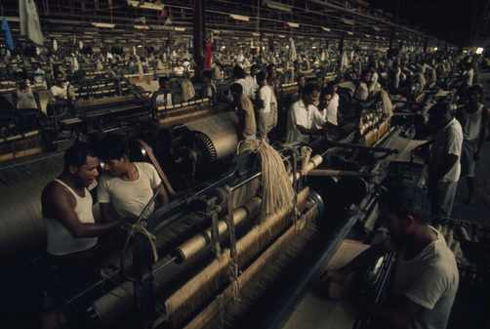
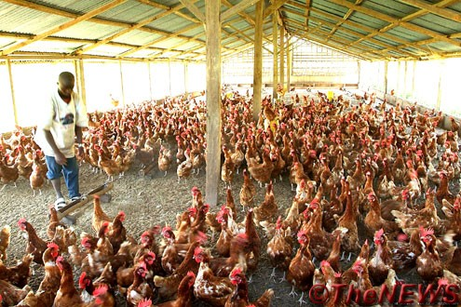
আদমজী জুট মিলস
পোল্টি খামার

Slide 9
অর্থনৈতিক কার্যক্রম
অনানুষ্ঠানিক অর্থনৈতিক কার্যক্রম।
আনুষ্ঠানিক অর্থনৈতিক কার্যক্রম

Slide 10
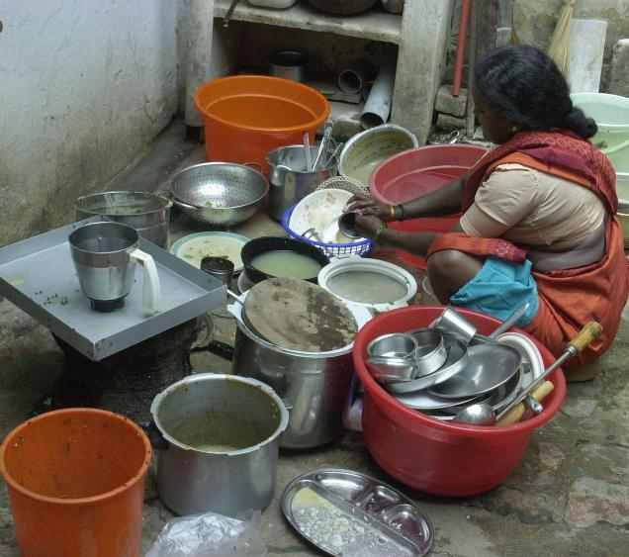
অনানুষ্ঠিক অর্থনৈতিক কার্যক্রম
রিক্সাচালক
কাজের মেয়ে
কুটির শিল্প
ফেরিওয়ালা
বিত্তহীন ও ভাসমান লোকেরা এর আওতায় পরবে ।

Slide 11
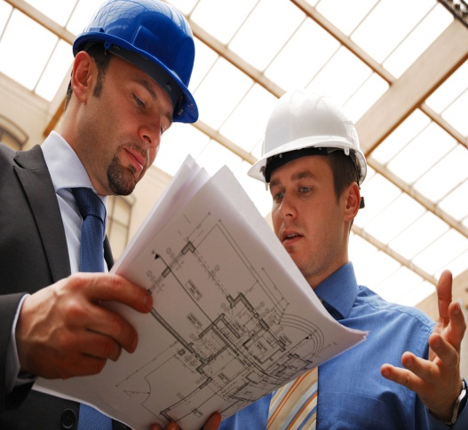
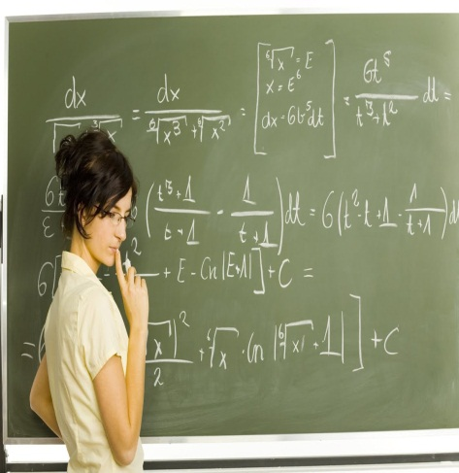

আনুষ্ঠানিক অর্থনৈতিক কার্যক্রম
প্রকৌশলী
কবি
শিক্ষক
উচ্চবিত্ত ও মধ্যবিত্ত লোকেরা সাধারনত এর আওতায় পরে।

Slide 12
শিল্প
বৃহৎ শিল্প
মাঝারি শিল্প
ক্ষুদ্র শিল্পª
কুটির শিল্প

Slide 13
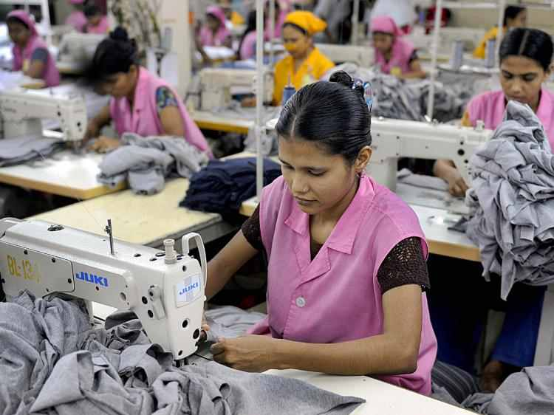
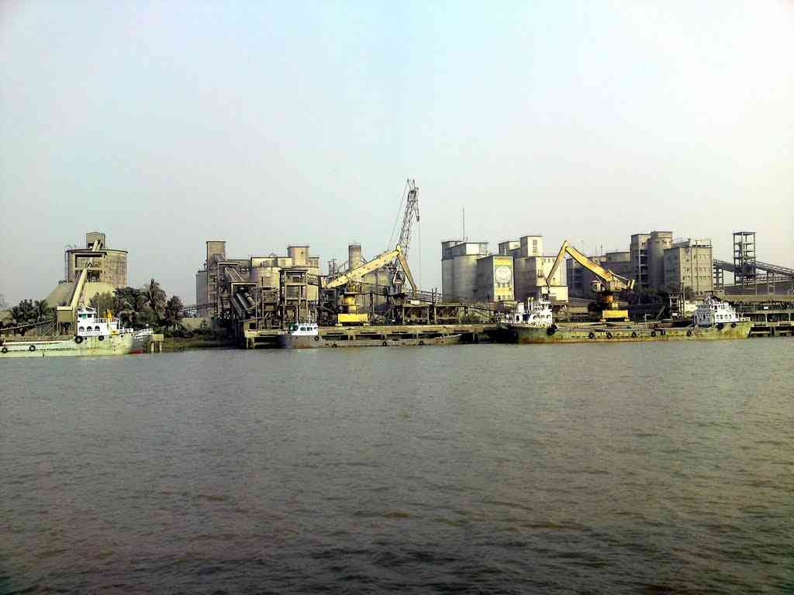
বৃহৎ শিল্প
পাট,গার্মেন্স,সিমেন্ট এগূলো বৃহৎ শিল্প।দেশের চাহিদা পূরন করে বৈদেশিক মূদ্রা অর্জন করে।
পাট কারখানা
গার্মেনস শিল্প
সিমেন্ট কারখানা

Slide 14
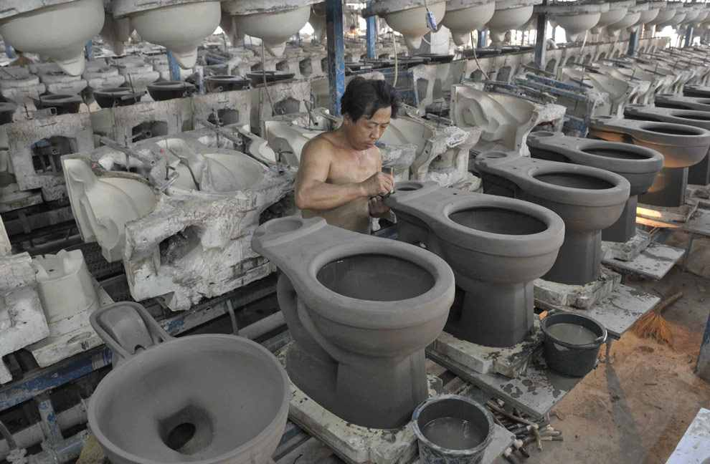
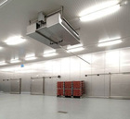
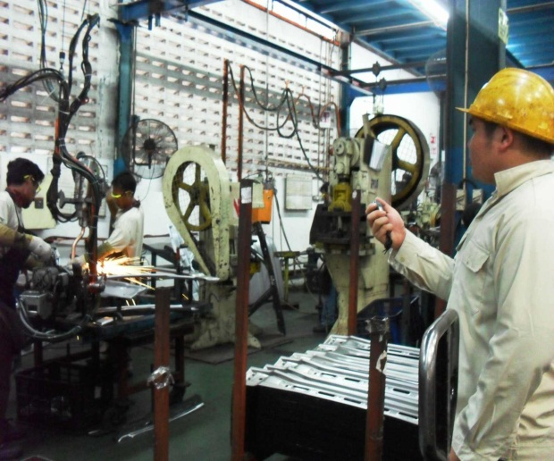
মাঝারি শিল্প
যে সব শিল্প দেড় কোটি টাকার অধিক মূলধন যে শিল্পে খাটে।
সিরামিক
হিমাগার
হাল্কা ইঞ্জিনিয়ারিং

Slide 15
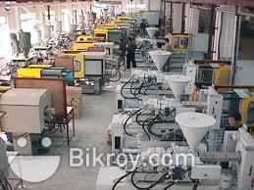
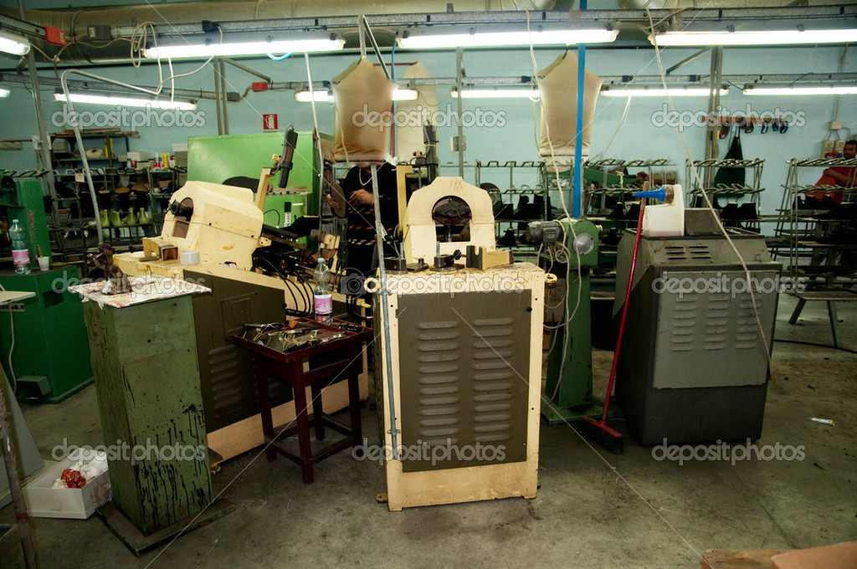
ক্ষুদ্র শিল্প
দেড় কোটি টাকার কম মূলধন খাটে যে প্রতিষ্ঠানে তাকে ক্ষুদ্র শিল্প বলে।
প্লাষ্টিক কারখানা
জুতার কারখানা

Slide 16
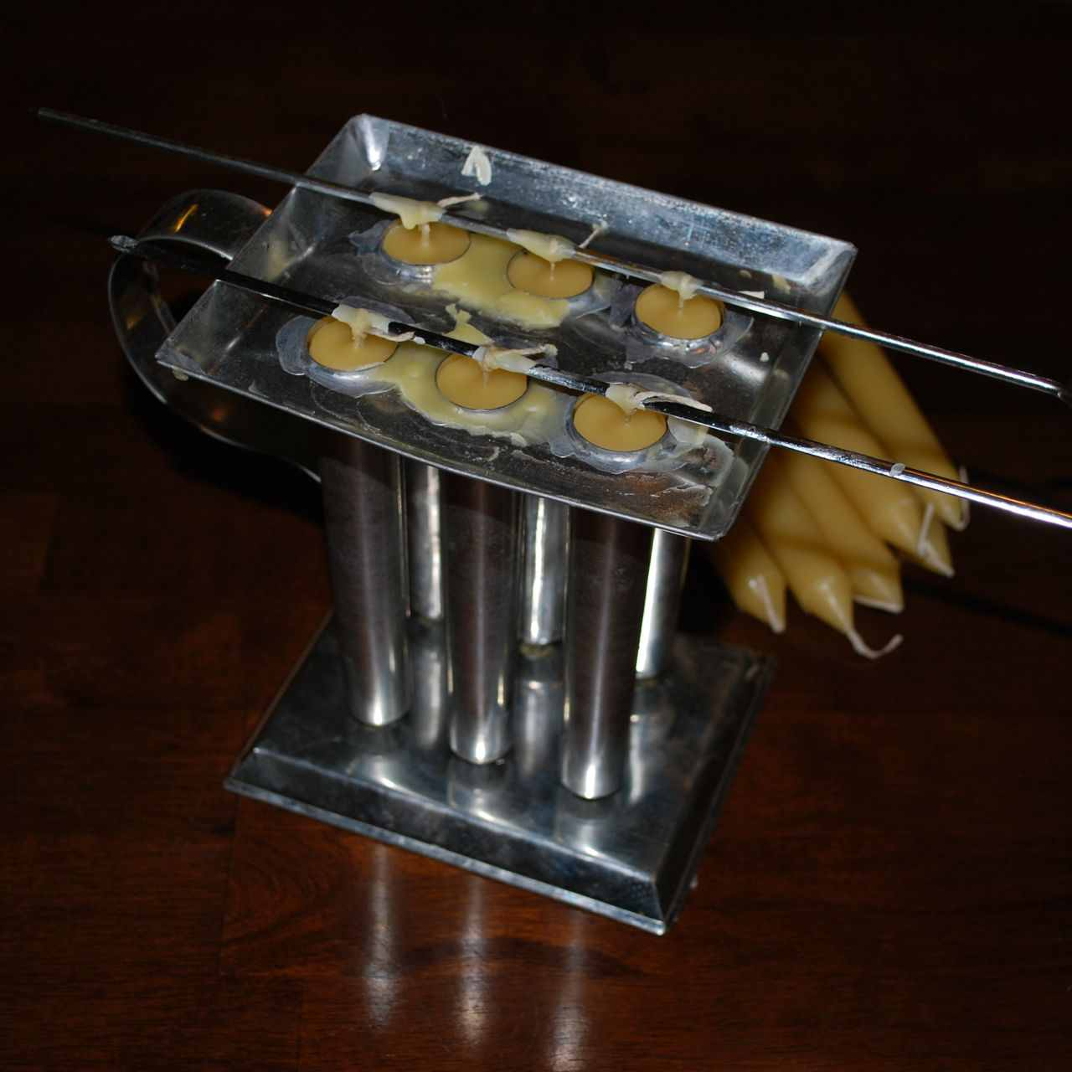
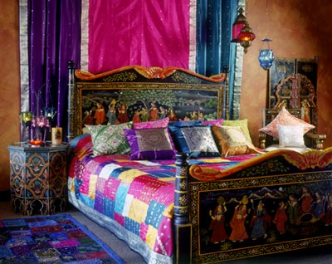
কুটির শিল্প
এ শিল্পে উৎপাদন ও বিপননের কাজটি প্রধানত মালিক নিজে বা তার পরিবার সকলে মিলে করে।
কুটির শিল্প
মোমের কাজ
শাড়ির কাজ

Slide 17
উপস্থাপনা
অর্থনৈতিক মূল্য রয়েছে এমন যে কাজ,সেবা বা বিনিময়কে অর্থনৈতিক কাযক্রম বলা হয়। অর্থনৈতিক কাযক্রমকে দুই ভাগে ভাগ করা হয়।যথাঃ
১।অনানুষ্ঠানিক কার্যক্রম।
২। আনুষ্ঠানিক কার্যক্রম।

Slide 18

একক কাজ ৩মিনিট
1. পৃথিবীর সর্ব বৃহৎ পাটকলটি কোথায় প্রতিষ্টিত হয়?
২।আনুষ্ঠানিক অর্থনৈতিক কাজ বলতে আমরা কোনগুলিকে বুঝি?

Slide 19
দলগত কাজ
১০মিনিট
1.ক্ষুদ্রওমাঝারি শিল্পের মাঝে পার্থক্য কি?
২। cvU wk‡íi fwel¨r m¤¢vebv m¤ú‡K© Av‡jvPbv Ki ?

Slide 20

মূল্যায়ন
1. মাঝারি শিল্প কাকে বলে?
2. ক্ষুদ্র শিল্প ও মাঝারি শিল্পের মধ্যে পার্থক্য আলোচনা কর।
3. মাঝারি শিল্প কিভাবে অর্থনীতিতে গুরুত্ব রাখে তা আলোচনা কর।

Slide 21
বাড়ির কাজ
একমাত্র বৃহৎ শিল্প বাংলাদেশের অর্থনীতিতে গুরুত্বপুর্ন
ভুমিকা পালন করতে পারে তোমার স্বপক্ষে যুক্তি দাও।

Slide 22

ab¨ev`

